Slide 1
De gegevensvergelijker
Eduard Witteveen - Gegevensbeheerder
Over onze eigen I-Spiegel variant

Slide 2
Mijn pilotstarter aanbod
Gegevensvergelijker monitoring tool
I-Spiegel als inspiratiebron
Dagelijkse meting op onze kwaliteit
Nu 4 jaar historie over de gegevenskwaliteit
Nu 4 jaar gestuurd, advies en afstemming met andere afdelingen over de gegevenskwaliteit
Wens :
Vergelijken kwaliteit met andere gemeenten (benchmarken)
Delen van de vergelijkingen
Delen van de applicatie

Slide 3
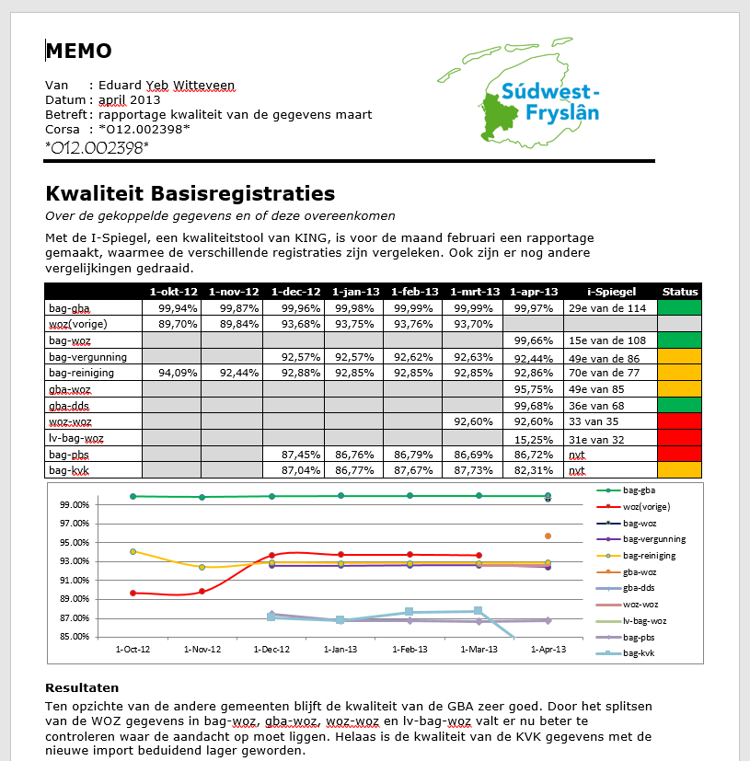
Een maandrapportage uit 2013

Slide 4
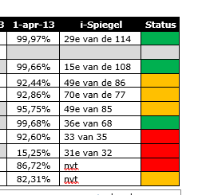
Benchmarking in 2013

Slide 5
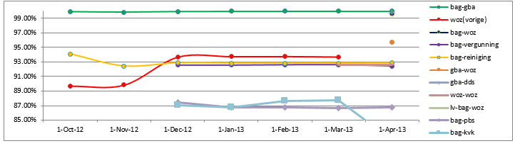
Trendlijn in 2013
Op basis van trend, niet op KPI

Slide 6
Gebruik binnen de organisatie
Bij negatieve trend in de vergelijking:
Aanpassen werkwijze (werk processen)
Aanpassen koppelingen (berichtenverkeer)
Aanpassen applicatie (bugs)
Accepteren en bijstellen
Bij nieuwe “problemen” in de organisatie
Wordt er samen met de gegevenseigenaar een vergelijking toegevoegd.

Slide 7
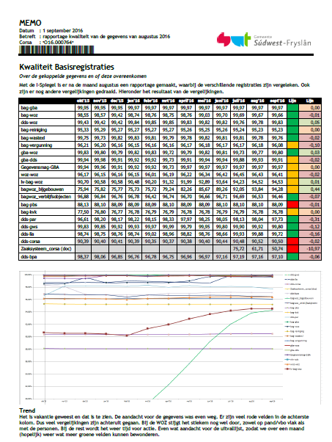
Een maandrapportage uit 2016

Slide 8
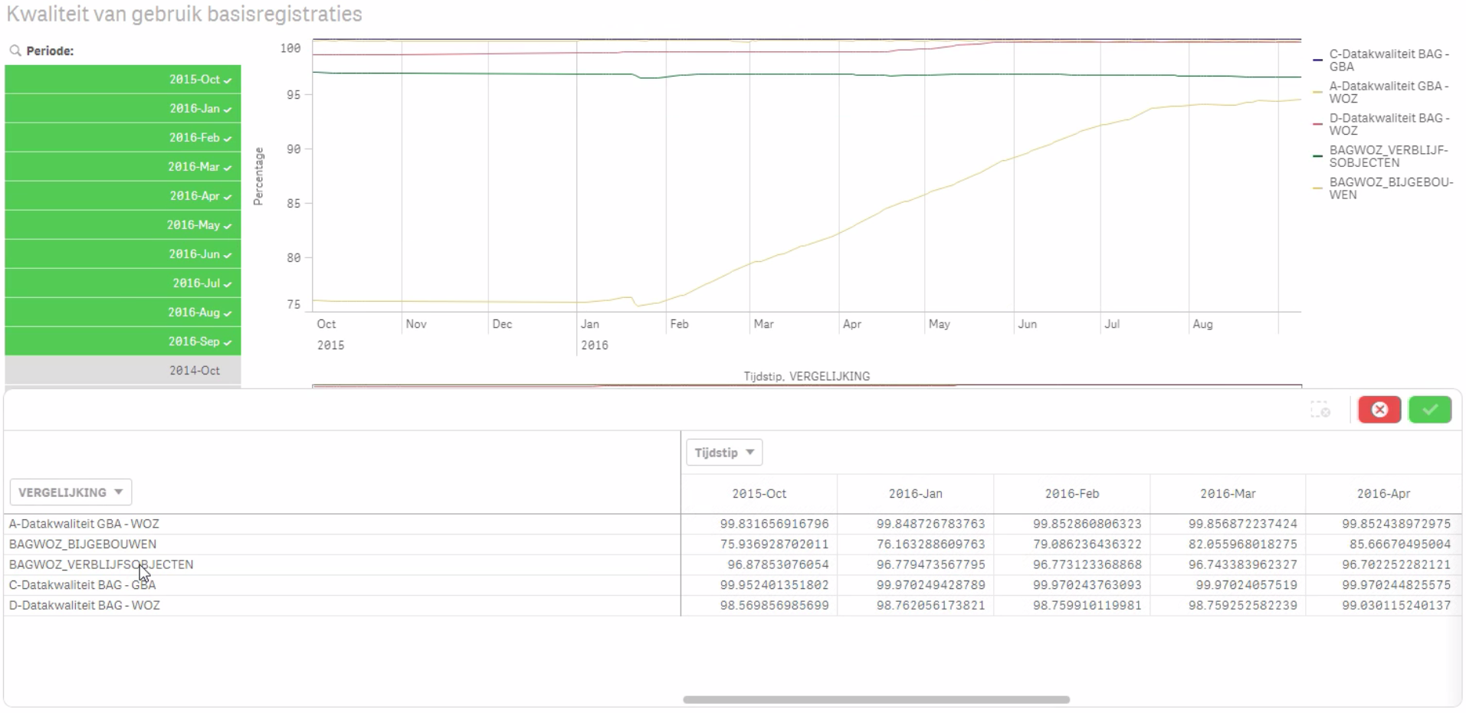
Analyse in 2016
Over 2.232.656.628 records

Slide 9
Stand van zaken in 22016
Nieuwe vergelijkingen
Meerdere jaren vergelijkingsmateriaal
Meerdere rapportages (Cognos, Qlik Sense)
Nog steeds de maandelijkse rapportage
Dagelijks geautomatiseerde vergelijking
Database onafhankelijk

Slide 10
Mijn wens
Benchmarking met andere gemeenten
Samen delen:
Gebruikte vergelijkingen
Geaggregeerde resultaten (benchmarken)
Nieuwe vergelijkingen
De software
Kan KING me hierbij helpen om dit verder te delen?
code: https://github.com/EduardWitteveen/GegevensVergelijker

